Slide 1

4
3
3
مراجعة
الدرس 12
الدرس 11
الدرس 10
الدرس 9

Slide 2






أيقونات توجيهية
توجيهات الأستاذ(ة)
تعيين تلميذ للإجابة
المرور بين الصفوف
عرض فيديو
المرور للشريحة الموالية بعد عرض الفيديو
العمل في ثنائيات

Slide 3
برمجة الأسبوع الثالث
(ة)خاص بالأستاذ
الدرس 10
الدرس 9
تحويلات علَى وحدات القِياسِ (1)
قياس السعة
الدرس 12
الدرس 11
حل المسائل (عدد الأجزاء)
تحويلات على وحدات القياسِ (2)
المراجعة
مراجعة دروس الأسبوع 3

Slide 4
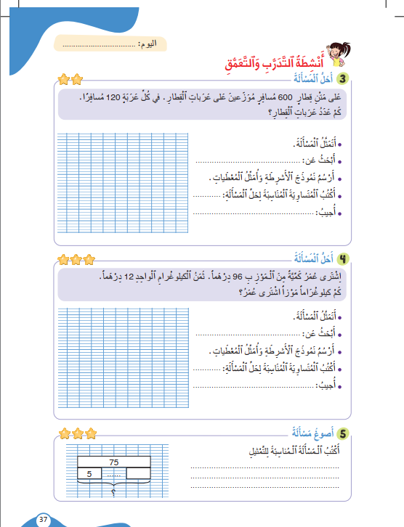
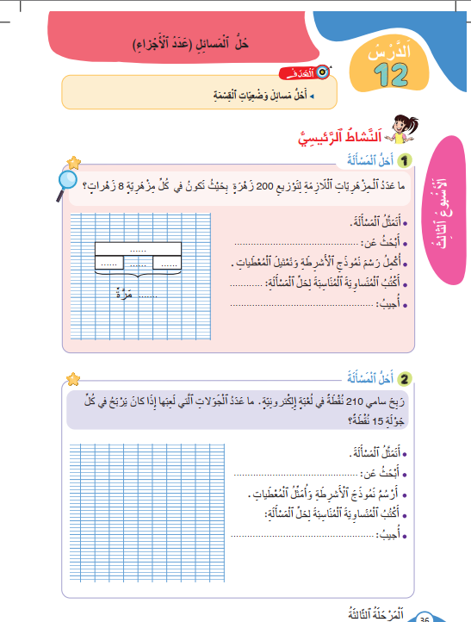
درس اليوم
حَلُّ ٱلْمَسائِل (عَدَدُ ٱلْأَجْزاءِ)
(ة)خاص بالأستاذ

Slide 5
(ة)خاص بالأستاذ
ملاحظة مهمة.
في حالَةِ اخْتِلافِ تَمْرينٍ مُقْترَحٍ عَنْ ما في الْكُرّاسَةِ، يَتِمُّ اعْتِمادُ
التّعْديلِ الْمُقْترَحِ في الْعَرْضِ .

Slide 6




(ة)خاص بالأستاذ
مراحل الدرس
افتتاح الدرس:
5
1
نمذجة
7
2
ممارسة الموجهة
30
3
ممارسة المستقلة
15
4
اختتام الدرس
5

Slide 7
(ة)خاص بالأستاذ
عند نهاية الدرس
على الأقل 80% من المتعلمين سيكونون قادرين على:
حَلِّ مَسائِل وَضْعِيَاتِ الْقِسَمَةِ(عدد الأجزاء).

Slide 8




مرحباً سنتابع درسا جديدا مع مجد وندى

Slide 9

(ة)خاص بالأستاذ
افتتاح الدرس
1
تصحيح الواجب المنزلي
الحساب الذهني

Slide 10

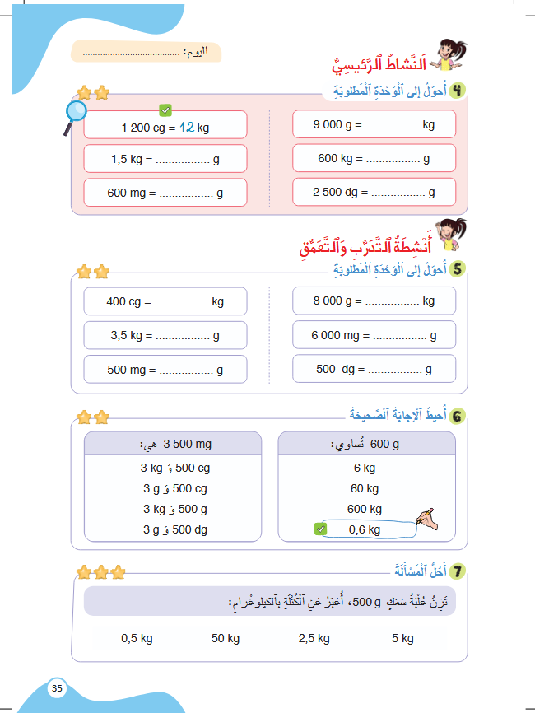
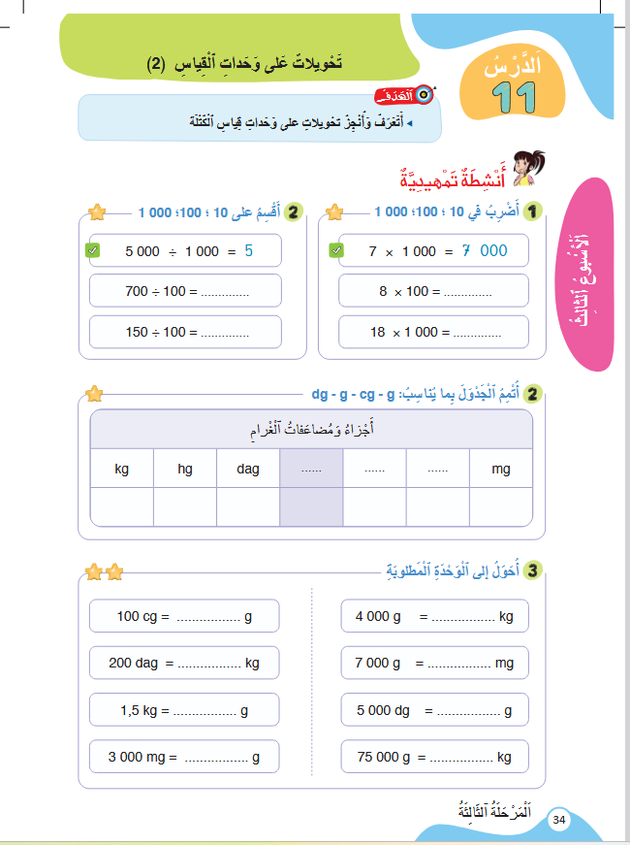
خذوا الكراسات الصفحتين 34 و 35 .

Slide 11
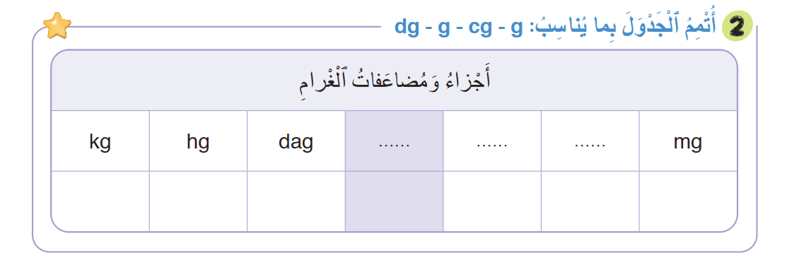
صححوا التمرين2 .
g
dg
cg

Slide 12
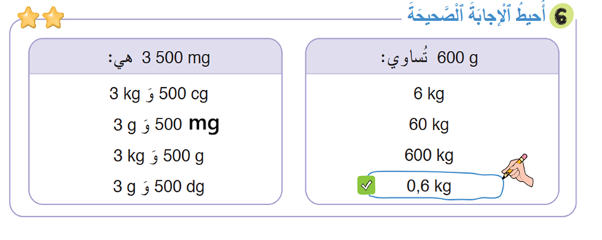

صححوا التمرين6.

Slide 13
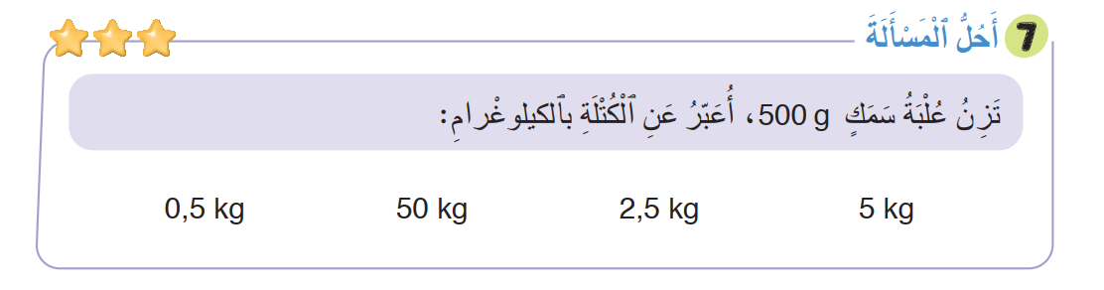

صححوا التمرين 7.

Slide 14
(ة)خاص بالأستاذ
افتتاح الدرس
1
تصحيح الواجب المنزلي
الحساب الذهني

Slide 15
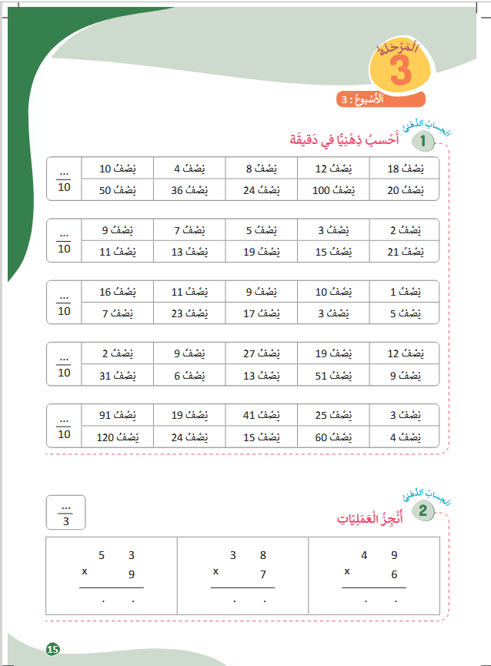

خذوا كراسة الحساب الذهني، ص 15 .

Slide 16

لديكم دقيقة واحدة لتنجزوا الجداءات التالية. دوّنوا النتيجة فقط في دفاتركم.
A
نِصْفُ 2 = ….
مِثالٌ :
A
1
اُكْتُبواْ في دَفاتِرِكُمْ:

Slide 17
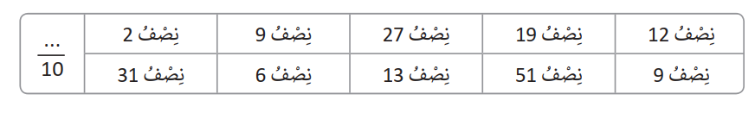

عرض فيديو الحساب الذهني.

Slide 18
صححوا.
1
4,5
13,5
9,5
6
15,5
3
6,5
25,5
4,5

Slide 19


(ة)خاص بالأستاذ
النمذجة
2
حَلُّ مَسائِل وَضْعِيَاتِ الْقِسَمَة
(عدد الأجزاء)
7

Slide 20


مرحباً، سنتعلم حل مسائل وضعيات قسمة بحساب عدد الأجزاء.

Slide 21
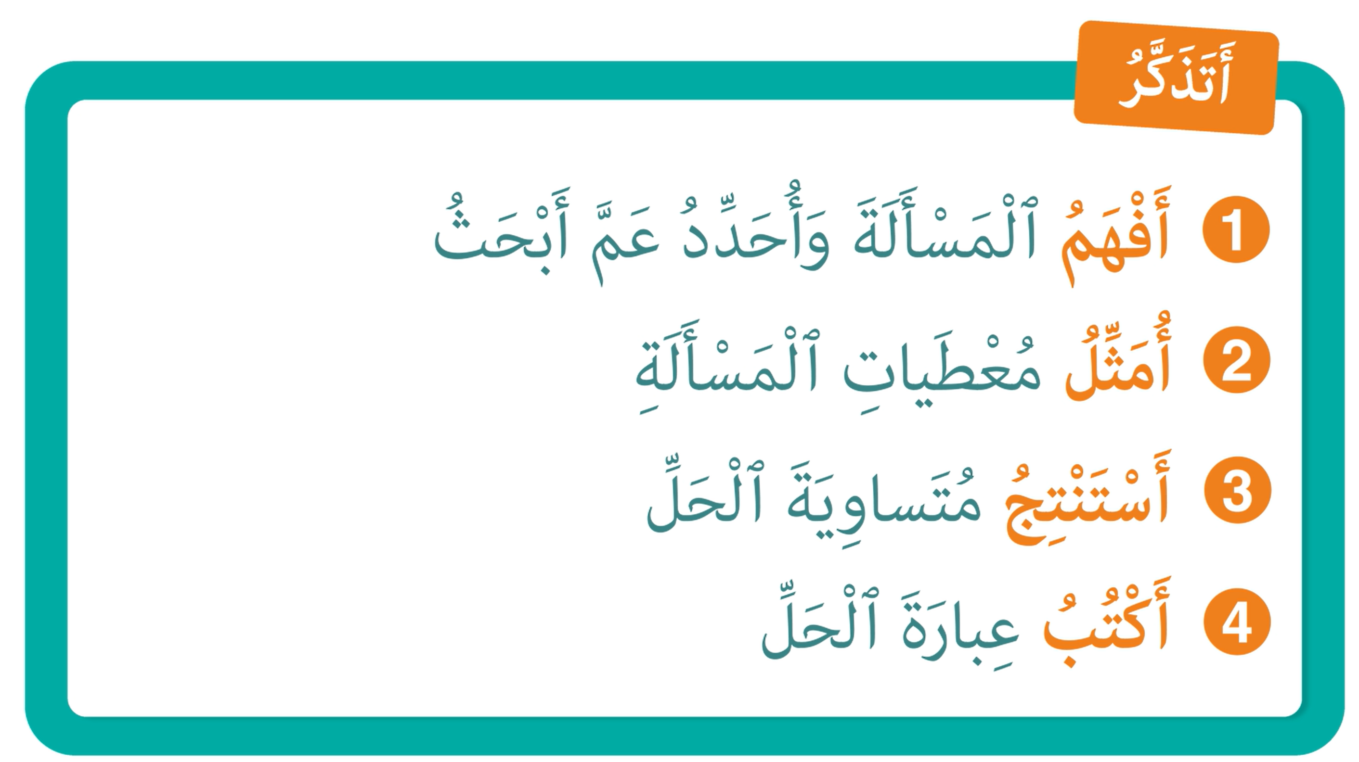
لنتذكر ما تعلمناه مع مجد وندى؛

Slide 22
(ة)خاص بالأستاذ
ممارسة موجهة
3
النشاط 1
النشاط 2
النشاط 3

Slide 23


خذوا ألواحكم.

Slide 24

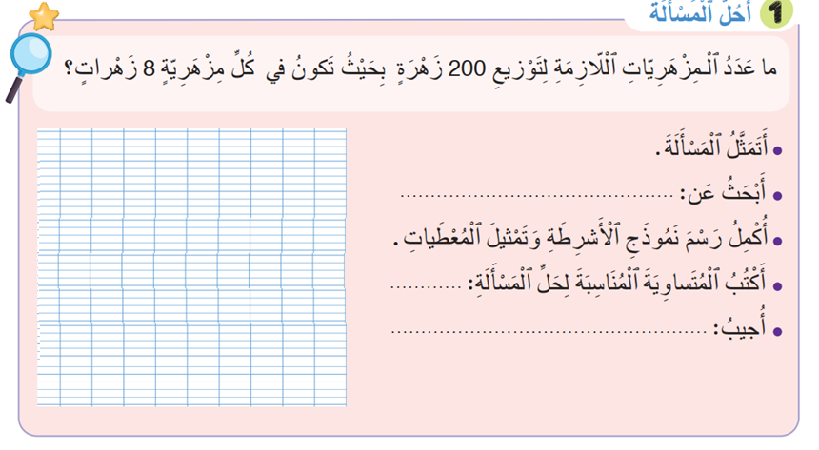
انتبهوا، سنحل المسألة باتباع نفس خطوات حل المسائل.

Slide 25

ماذا نفعل في الخطوة الأولى؟
أَكْتُبُ
4
أَسْتَنْتِجُ
3
أُمَثّلُ
أَفْهَمُ
1
2

Slide 26
من يقرأ ثم يحكي ما فهمه من شريط المسألة؟
أَكْتُبُ
4
أَسْتَنْتِجُ
3
أُمَثّلُ
أَفْهَمُ
1
2

Slide 27
نعم لدينا عدد الزهرات: 200 أي الكل ونعرف كم من زهرة توضع في كل مزهرية (8 زهرات)
أي قيمة كل جزء،
أَكْتُبُ
4
أَسْتَنْتِجُ
3
أُمَثّلُ
أَفْهَمُ
1
2

Slide 28
الآن، اكتبوا على الألواح ما نبحث عنه؟
أَكْتُبُ
4
أَسْتَنْتِجُ
3
أُمَثّلُ
أَفْهَمُ
1
2

Slide 29
ارفعوا ألواحكم.

Slide 30
صححوا.المطلوب هو: عدد المزهريات المكونة من 8 زهرات أي عدد الأجزاء.
أَكْتُبُ
4
أَسْتَنْتِجُ
3
أُمَثّلُ
أَفْهَمُ
1
2
عَدَدِ الْمِزْهَرِيّاتِ أَيْ عَدَدُ الْأَجْزاءِ

Slide 31
ما العمل في الخطوة الثانية؟
أَكْتُبُ
4
أَسْتَنْتِجُ
3
أُمَثّلُ
أَفْهَمُ
1
2
عَدَدِ الْمِزْهَرِيّاتِ أَيْ عَدَدُ الْأَجْزاءِ

Slide 32
مثلوا معطيات المسألة على الألواح بنموذج الأشرطة.
أَكْتُبُ
4
أَسْتَنْتِجُ
3
أُمَثّلُ
أَفْهَمُ
1
2
عَدَدِ الْمِزْهَرِيّاتِ أَيْ عَدَدُ الْأَجْزاءِ

Slide 33
ارفعوا ألواحكم.

Slide 34
صححوا. من يشرح كيف حصل على التمثيل الصحيح. ما العملية التي سنقوم بها لإيجاد عدد الأجزاء. نعم القسمة.
أَكْتُبُ
4
أَسْتَنْتِجُ
3
أُمَثّلُ
أَفْهَمُ
1
2
200
عَدَدِ الْمِزْهَرِيّاتِ أَيْ عَدَدُ الْأَجْزاءِ
8
........
8
? مَرَّةً

Slide 35
ما العمل في الخطوة الثالثة؟
أَكْتُبُ
4
أَسْتَنْتِجُ
3
أُمَثّلُ
أَفْهَمُ
1
2
200
عَدَدِ الْمِزْهَرِيّاتِ أَيْ عَدَدُ الْأَجْزاءِ
8
........
8
? مَرَّةً

Slide 36
استنتجوا متساوية الحل وأنجزوا العملية على الألواح.
أَكْتُبُ
4
أَسْتَنْتِجُ
3
أُمَثّلُ
أَفْهَمُ
1
2
200
عَدَدِ الْمِزْهَرِيّاتِ أَيْ عَدَدُ الْأَجْزاءِ
8
........
8
? مَرَّةً

Slide 37
ارفعوا ألواحكم.

Slide 38
صححوا. من يتحقق من العملية؟
إ نجاز العملية على السبورة من طرف تلميذ للتحقق الجماعي.
أَكْتُبُ
4
أَسْتَنْتِجُ
3
أُمَثّلُ
أَفْهَمُ
1
2
200
عَدَدِ الْمِزْهَرِيّاتِ أَيْ عَدَدُ الْأَجْزاءِ
8
........
8
8 = 25 ÷ 200
? مَرَّةً

Slide 39
ما العمل في الخطوة الرابعة؟
أَكْتُبُ
4
أَسْتَنْتِجُ
3
أُمَثّلُ
أَفْهَمُ
1
2
200
عَدَدِ الْمِزْهَرِيّاتِ أَيْ عَدَدُ الْأَجْزاءِ
8
........
8
8 = 25 ÷ 200
? مَرَّةً

Slide 40
اكتبوا عبارة الحل.
أَكْتُبُ
4
أَسْتَنْتِجُ
3
أُمَثّلُ
أَفْهَمُ
1
2
200
عَدَدِ الْمِزْهَرِيّاتِ أَيْ عَدَدُ الْأَجْزاءِ
8
........
8
8 = 25 ÷ 200
? مَرَّةً

Slide 41
ارفعوا ألواحكم.

Slide 42
صححوا.
أَكْتُبُ
4
أَسْتَنْتِجُ
3
أُمَثّلُ
أَفْهَمُ
1
2
200
عَدَدِ الْمِزْهَرِيّاتِ أَيْ عَدَدُ الْأَجْزاءِ
8
........
8
8 = 25 ÷ 200
25 مَرَّةً
عَدَدُ الْمِزْهَرِيّاتِ : 25 مِزْهَرِيّةً

Slide 43
هكذا وجدنا حل المسألة بحساب عدد الأجزاء باستعمال التمثيل بالأشرطة.
أَكْتُبُ
4
أَسْتَنْتِجُ
3
أُمَثّلُ
أَفْهَمُ
1
2
200
عَدَدِ الْمِزْهَرِيّاتِ أَيْ عَدَدُ الْأَجْزاءِ
8
........
8
8 = 25 ÷ 200
25 مَرَّةً
عَدَدُ الْمِزْهَرِيّاتِ : 25 مِزْهَرِيّةً

Slide 44
(ة)خاص بالأستاذ
ممارسة موجهة
3
النشاط 1
النشاط 2

Slide 45
خذوا الكراسات الصفحتين 36 و 37 .

Slide 46
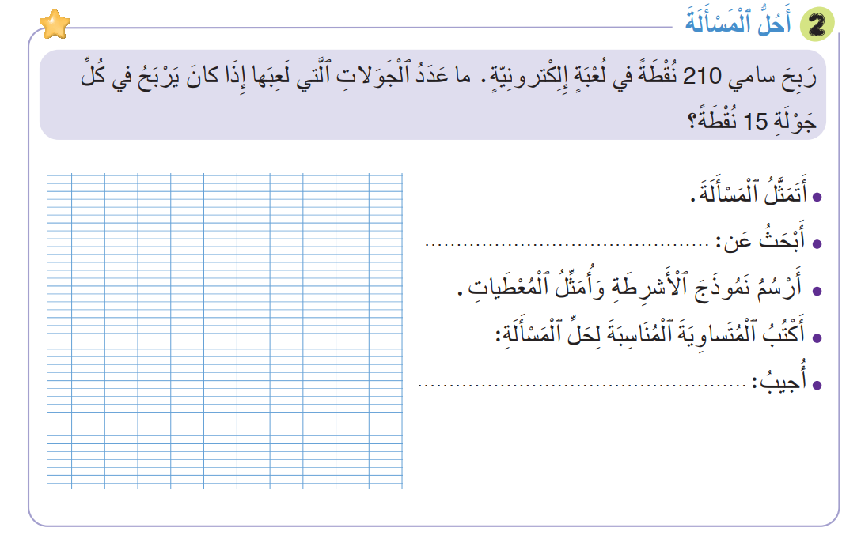
اقرؤوا وافهموا ثم حلوا المسألة في التمرين 2.

Slide 47



لديكم 6 دقائق لإنجاز هذا النشاط، سأمر بين الصفوف لمساعدتكم.
5

Slide 48

ستشتغلون في ثنائيات .

Slide 49
كل واحد يقارن إنجازه مع إنجاز زميله. تأكدوا أنكم اتبعتم الخطوات بشكل سليم.

Slide 50
صححوا. من يشرح لما استعملنا عملية القسمة لحل المسألة؟
210
عَدَدُ الْجَوَلاتِ أَيْ عَدَدُ الْأَجْزاءِ
15
....
15
14مَرَّةً
14 = 15 ÷ 210
عَدَدُ الْجَوَلاتِ الّتي لَعِبَها سامي: 14 جَوْلَةً

Slide 51
(ة)خاص بالأستاذ
ممارسة مستقلة
4
أنجز بمفردي

Slide 52

على الصفحة 37 أنجزوا النشاط رقم 3. لديكم 5 دقائق..
5

Slide 53
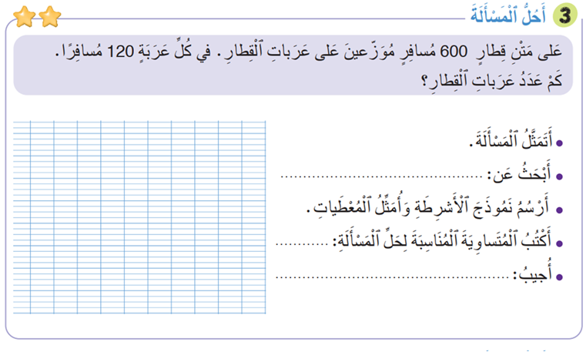
حلوا المسألة في التمرين رقم 3
سأمر بين الصفوف لأقدم المساندة وأدون ملاحظاتي في كراساتكم.
5

Slide 54
2
صححوا على كراساتكم .لديكم دقيقتان.
600
...
120
120
عَدَدُ عَرباتِ الْقِطارِ أَيْ عَدَدُ الأَجْزاءِ
5 مَرّاتٍ
5 = 120 ÷ 600
عَدَدُ عَرباتِ الْقِطارِ : 5 عَرَباتٍ

Slide 55
(ة)خاص بالأستاذ
اختتام الدرس
5

Slide 56
انتبهوا جيد في المنزل، ستنجزون التمرينين 4 و 5.

Slide 57
إلى اللقاء. في الحصة القادمة،.

Slide 58


(ة)خاص بالأستاذ
(ة)خاص بالأستاذ
بناء على إنجازات المتعلمين خلال الممارسة المستقلة

